Slide 1
Využití vývojové kineziologie v rámci terapie poruch pohybového aparátu
bp1914 Základy diagnostiky a terapie poruch pohybového aparátu IV
Mgr. Lucie Chytilová
Mgr. Aleš Pospíšil
Jaro 2022

Slide 2
Výuka předmětu
bp1914/LS01: Čt 18:00–20:00
17.2. Vývojová kineziologie
24.2. Vývojová kineziologie
3.3. Vývojová kineziologie
10.3. Vývojová kineziologie
17.3. Vývojová kineziologie
24.3. Vývojová kineziologie
31.3. Vývojová kineziologie
7.4. Vývojová kineziologie
14.4. Základy viscerální terapie
21.4. Základy viscerální terapie
bp1914/LS02: Po 11:00–13:00
14.2. Vývojová kineziologie
21.2. Vývojová kineziologie
28.2. Vývojová kineziologie
7.3. Vývojová kineziologie
14.3. Vývojová kineziologie
21.3. Vývojová kineziologie
28.3. Vývojová kineziologie
4.4. Vývojová kineziologie
11.4. Základy viscerální terapie
18.4. Velikonoce
25.4. Základy viscerální terapie

Slide 3
Požadavky k absolvování předmětu
0/2/0. 3 kr. Ukončení: zk.
Průběh zkoušky:
Terapeutický postup vývojové pozice
Teoretický výklad souvislostí

Slide 4
Ontogeneze, vertikalizační proces
Posturální ontogeneze – dítě se rodí nezralé:
centrálně (mozek)
funkčně
morfologicky

Slide 5
Ontogeneze, vertikalizační proces
Posturální ontogeneze probíhá na podkladě zrání CNS:
neurogeneze
migrace neuroblastů
synaptogeneze
apoptóza
myelinizace
zrání ≠ učení

Slide 6
Posturální ontogeneze – psychomotorický vývoj
geneticky podmíněný, druhově specifický
automatický, nejedná se o proces učení
stimulem je emoční motivace na podkladě vnějších podnětů
nejintenzivnější vývoj v prvních 12 M, pokračuje do 4R, končí v 6R (mozeček – jemná motorika)
každý vývojový stupeň je obsažen ve vyšším

Slide 7
Vývojová kineziologie – proč v terapii dospělých?
pomáhá diagnostikovat problém
ukazuje, co je fyziologické, jak vypadá centrovaný segment
využíváme polohy a svalové souhry k terapii

Slide 8
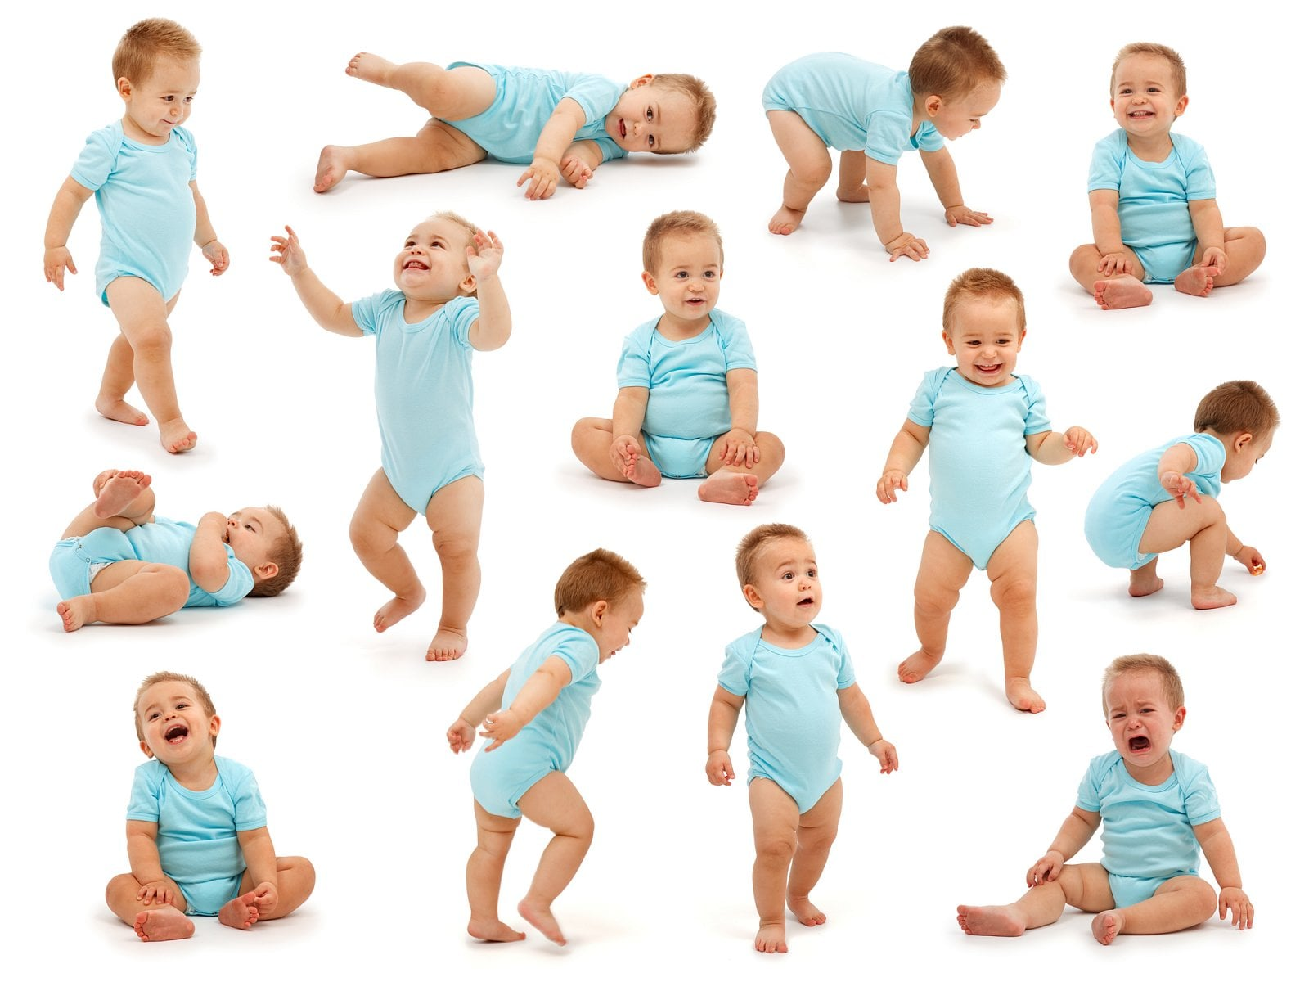
Vývojová kineziologie
Fyziologický vývoj u zdravě se vyvíjejícího dítěte je určitou normou, se kterou porovnáváme pohybové vzorce dospělých
Ontogeneze: vývoj jedince od oplození vajíčka po dospělého jedince
Vývoj CNS je předpokladem pro správnou funkci, která následně ovlivňuje strukturu, naopak neideální struktura ovlivňuje funkci daného segmentu a její interpretaci v CNS
Vývojové milníky - znalost kineziologického obsahu motorických vzorců nám pomáhá určit, které svaly a jakým způsobem se zapojují v jednotlivých vývojových pozicích
Podstatná variabilita pohybu!

Slide 9
1. trimenon
Výrazný pokrok za krátký čas
2. trimenon:
Diferenciace – zásadní pro rozvoj lokomoce, vzory jsou předpokladem pro dosažení vertikální pozice
3m - první aktivní symetrická opora, první izolovaná hybnost (oči, hlava do 30° rotace), výrazná aktivita břišní muskulatury koncentricky, kordinace ruka-oko-ústa, fantomový úchop
4-4,5m – 1. cílený úchop (laterální), počátek diferenciace (DKK do nakroku, HKK opora-úchop, břišní svaly), rotabilita páteře, izolovaná hybnost pánve (sešikmení), kontakt ruka-hlava, ruka-třísla
5m - úchop přes střed, izolovaná hybnost předloktí do SUP a PRO (vývoj stereognozie), kontakt ruka-kolena-genitálie
6m - symetrická opora o dlaně, aktivní extenze kyčle, otáčení ze zad na břicho, stabiliace ThL přechodu, přechod do pozice na 4 (slepá ulička), kontakt ruka-chodidlo, radiální úchop přes střed
3. trimenon:
Postup do vertikály, šikmý sed, kvadrupedální lokomoce, tripod, motivace zevním prostředím
7m - diferenciace opora o ruce + nákrok, tulenění, palec nohy do úst
7,5m - šikmý sed, rozvoj jemné motoriky: pinzetový úchop
8-10m - volný sed, tripod, lezení, vertikalizace,a klešťový úchop
10-12m - počátky chůze, dřep, medvěd
12-14m - sociální bipedální lokomoce
4.-6. týden - šermíř, asociovaný úchop, 6t. zrak. Fixace, postupně méně flekční držení
0-4t – novorozenec, holokineze, asymetrie, konvex, predilekce, převaha flexe
8.t. - fyziolgická dystonie, více symetrie

Slide 10
Fáze posturálně lokomoční funkce
Posturální stabilizace (sagitální stabilizace trupu)
do 3.-4.M
vzniká pevný rám pro pohyb
aktivuje se automaticky při každém pohybu
osa páteř-hrudník-pánev
Lokomoce (diferenciace funkce)
po 3.-4.M
nákročná/opěrná funkce
punctum mobile/punctum fixum
OKŘ/UKŘ
kontralaterální a ipsilaterální pohybový vzor

Slide 11
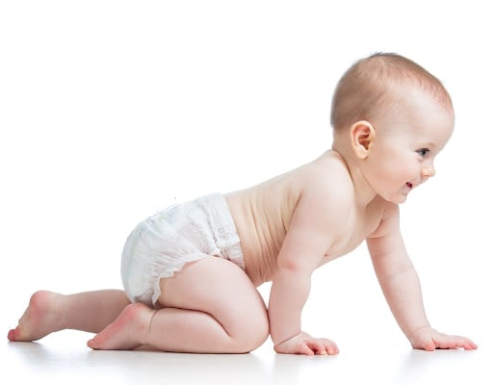
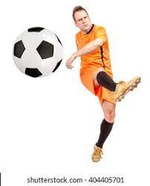
Kontralaterální pohybový model
protichůdný vzor
pohyby (sporty): skoky, běhy, kopy
rovina ramen a kyčlí je v kontrarotaci
https://www.damynakole.cz/2020/04/cvicime-permanento-dil-iv-lezeni-neco-pro-svaly-i-mozkove-zavity/

Slide 12
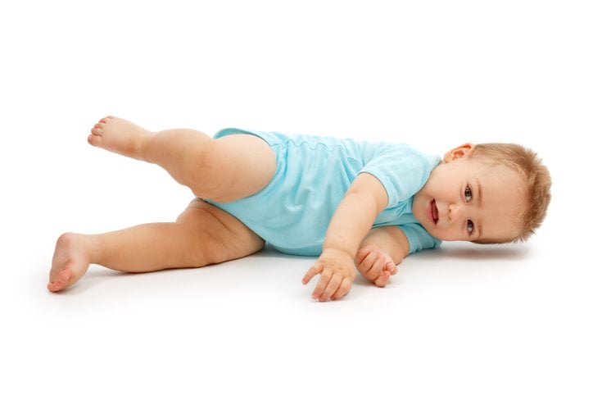
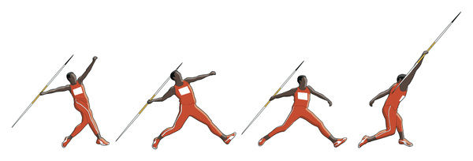
Ipsilaterální pohybový model
stejnostranný vzor
pohyby (sporty): hody, vrhy, změny směru
roviny ramen a pánve musí směřovat do stejného směru
https://www.maminka.cz/clanek/zahodte-tabulky-a-vyckejte-az-se-dite-posadi-samo-vyplati-se-to

Slide 13
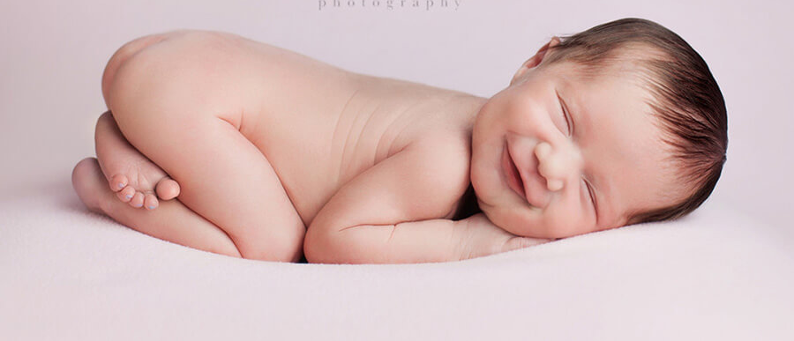
Novorozenec
0 - 28 dní
Asymetrie, holokineze, konvex trupu, apedální, není aktivní opora
Převaha tonických svalů (vývojově starších)
Pohyby celého těla, ale plynulé, občas trhané, ne dyskineze!
Minimální aktivita břišní stěny
Pozitivní novorozenecké reflexy, které postupně dozráváním CNS mizí, některé zůstávají po celý život (optikofasc. a akustikofasc.), některé vždy patologie (ATŠR, STŠR)
Predilekce hlavičky - může vznikat plagiocephalie a fixace asymterického držení!
https://www.youtube.com/watch?v=Cbhtp78Ad3w
https://sweetmephotography.com/the-details/

Slide 14
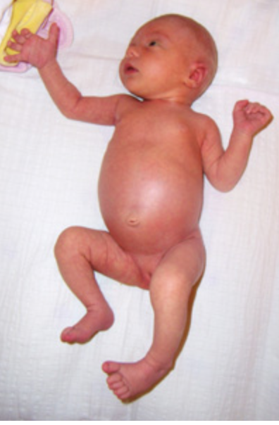
Novorozenec na zádech
Nestabilita, převaha extenzorů páteře
Hrudník kraniálně, předozadně široký
Diskoordinace břišní stěny, minimální aktivita, fyziologicky diastáza (max do 3m.)
Anteverze pánve
Převažuje zvýšení tonu na končetinách -> flekční držení
Kyčle ve VR, kyčelní kloub pracuje pouze jako kladkový - primitivní kopání do flexe-extenze (https://www.youtube.com/watch?v=UznbhXLZ1Io)
Lopatky protrakce, VR ramen, zápěstí v ulnární dukci, ruka v pěst, ale ne stále - musí zvládnou otevřít, změnit...
Minimální optický kontakt – pouze na velmi malou vzdálenost a krátkodobě (při zastabilizování pozice hlavy)
Svede otočit hlavu na obě strany - otáčí za světlem, zvukem... - na pohyb reaguje celé tělo
https://www.youtube.com/watch?v=VBooggBCKbI
https://www.youtube.com/watch?v=Y7lf0NLoad4
http://www.clr-fyzioterapie.cz/cs/vyvoj-ditete

Slide 15
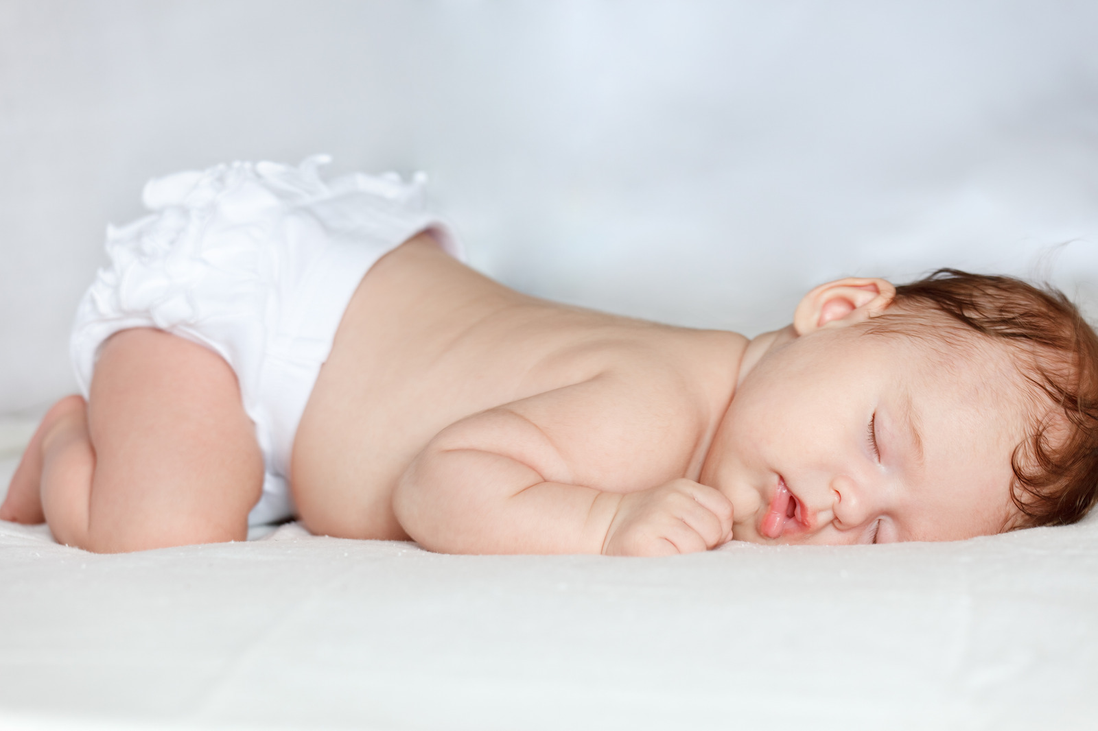
Novorozenec na břiše
Úložná plocha – bez aktivní opory, těžiště v oblasti sterna (těžká hlava)
Páteř extenze, pánev výš než hlava, anteverze pánve, inaktivní břišní muskulatura
Hlava v reklinaci, lateroflexi a rotaci, konvex trupu (více na čelistní stranu), hrudník v kraniálním postavení
Převažuje flekční držení končetin
Protrakce a elevace lopatek, RAM pracuje jako kladkový kloub, GH ve VR, paže v ADD vedle trupu, max flexe LOK, pronace předloktí, ulnární dukce zápěstí, pěst
Optický kontakt na velmi krátkou vzdálenost
Zvládne otočit hlavu na obě strany, ale je to velmi náročné
Anteverze pánve limituje rozsah pohybu kyčlí - pracuje jako kladka, primitivní kopání i na břiše
Flexe kyčlí - kolen - kotník, převažuje everze (ale dokáže změnit)
Pokud jsou DKK pod tělem, je každá kyčel v 45°ABD, Lp lordotická až po ThL
Při větší abdukci kyčlí - hypotonie – kyfotizace Lp
Velmi krátce nadzvedne hlavu nad podložku (minimálně)
https://www.youtube.com/watch?v=qhtoqGPjB4g
https://sleepbaby.org/baby-sleeps-face-down/

Slide 16
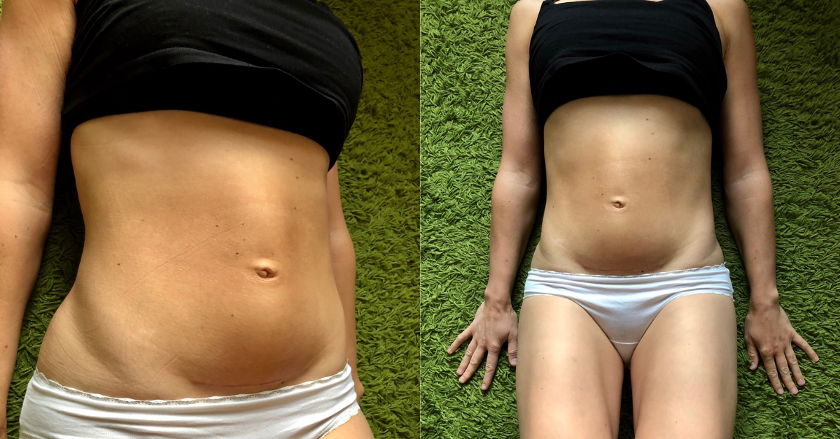
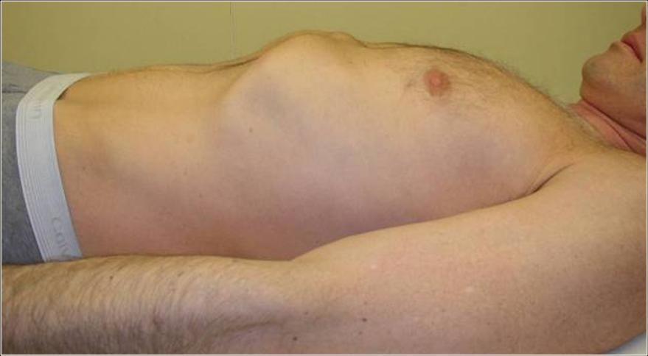
Novorozenec
Kineziologický obsah vzoru často pozorovatelný u našich pacientů - při patologii se více blížíme vzoru novorozence než vzoru 3m
Inkoordinace břišní stěny
Anteverze pánve
VR postavení kořenových kloubů, převaha flekčních vzorů
Neschopnost napřímení Thp
Kraniální postavení hrudníku
Poruchy izolované hybnosti
Diastáza...
https://marketastrnadova.cz/cviceni-po-porodu/
http://coretraining.cz/2014/09/posturalni-dysfunkce-a-rigidita-hrudniku-aneb-jak-je-to-skutecne-s-branicnim-dychanim/

Slide 17
4.-6- týden vývoje
Postupně ubývá flekční držení, postupně více symetrie
Zvyšuje se aktivita ventrální muskulatury
Již delší optický kontakt - v 6t krátký optický kontakt až 75% dětí
Asociovaný úchop - dítě zafixuje, chce něco, ale neví jak si podat -> sešpulí rty, mačká pěstičky, chodidla...
Na zádech se objevuje vzor šermíř (6t)
Objevuje se reaktivní sociální úsměv - většinou na matku
Zpozorní, když slyší hlas, silný zvuk způsobuje úlek
Hrudník se prodlužuje tahem muskulatury, již více válec
Fyziologická dystonie: do 8.t., náhlý pohyb celého těla jako výraz emocí, touhy, vzrušení - chce hračku/matku
https://www.youtube.com/watch?v=_0cErYu3A8Q
https://www.youtube.com/watch?v=HWsE2CRlq0w

Slide 18
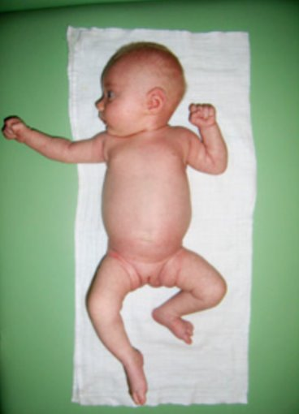
6. týden na zádech - vzor šermíř
Pokud dítě něco vidí a chce někam dosáhnout, ale ještě nemá možnost -> na čelistní straně extenze, záhlaví flexe, ZR postavení kořenových kloubů, plynulý pohyb
Nejde o reakci na pasivní otočení hlavy (neplést s AŠTR - patologie, VR postavení kořen. kloubů)
ŠERMÍŘ:
Čelistní HK: ZR, ABD, částečně extenze lokte (ne plná), otevřená dlaň
Záhlavní HK: stejně jako čelistní, více flekční postavení
Čelistní DK: EXT, ZR KYK, EXT KOK, neutrální pozice nohy, asociovaný úchop
Záhlavní DK: stejně jako čelistní, více flexe KOK
Lepší optická fixace – krátkodobě na vzdálenost 30-50cm v zorném poli 90°
Nadzvedne o něco více DKK nad podložku - aktivace břišní stěny
https://www.youtube.com/watch?v=HWsE2CRlq0w
http://www.clr-fyzioterapie.cz/cs/vyvoj-ditete.

Slide 19
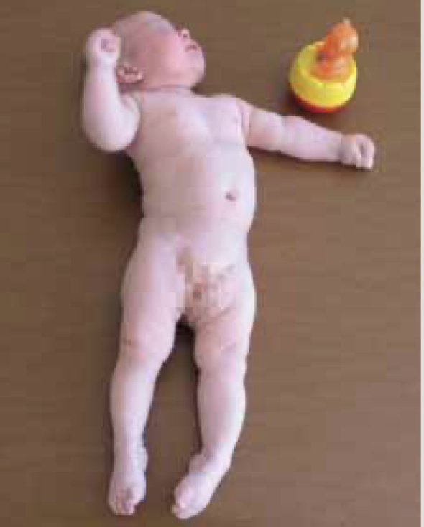
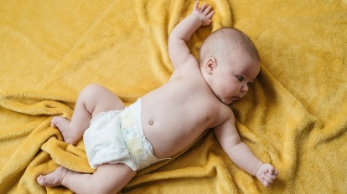
ATŠR X ŠERMÍŘ
https://www.whattoexpect.com/first-year/milestones/tonic-neck-reflex-in-babies
https://www.solen.cz/pdfs/ped/2007/05/03.pdf

Slide 20
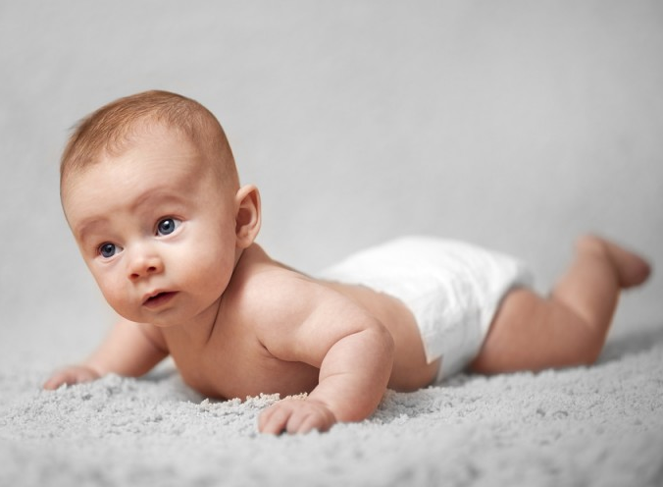
4-6- týden na břiše
Již delší optický kontakt – iniciuje napřímení
Zatížení se přesouvá ze sterna do oblasti pupku a předloktí
Krátkodobě zvedne hlavičku nad podložku, již lehce výš - zapře se do předloktí, napřimuje se páteř - začíná více aktivace ventrální muskulatury
Rotace hlavy je spojena s lateroflexí trupu, hlava již méně v reklinaci, ale přetrvává asymetrie - snižuje se predilekce
Vyšší aktivita zevních rotátorů - větší pohyb paže do flexe
RAM ABD do 45°, FLX do 45°, LOK 30°FLX, zápěstí v neutrále, ruka volně sevřená, palec ven z pěsti
Pánev méně v anteverzi, KYK méně flexe, již více ZR, KOK méně flexe, kotníky v DF a everzi
https://www.youtube.com/watch?v=kojNeN5P6GA
https://www.bundoo.com/articles/your-3-month-2-week-old-baby/

Slide 21
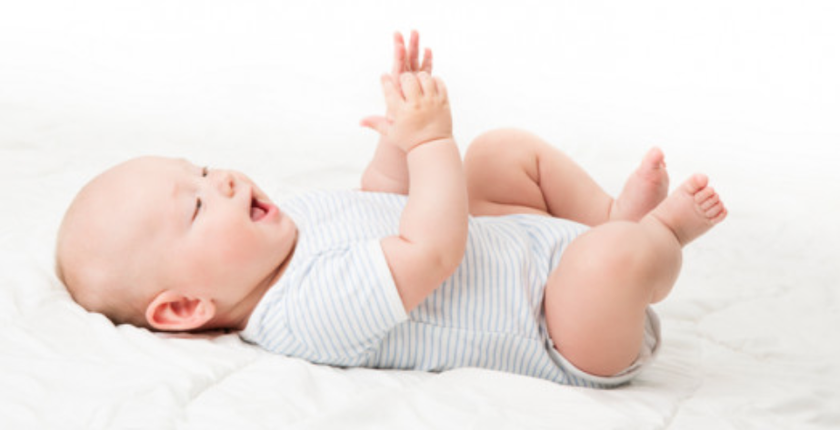
3m
Symetrie - již dokáže zastavit pohyb na středu
1. aktivní opora: loket-loket-symfýza
1. izolovaná hybnost – rotace hlavy/rotace očních bulbů bez pohybu hlavy
DKK trojflexe 90-90-90
Válcovitý tvar břišní stěny
Více ZR v kořenových kloubech
Fantomový úchop: náhodně chytí věci, není cílené
Změna stereotypu dýchání
https://www.youtube.com/watch?v=Vyo4LsuD63Q
https://www.nutriklub.cz/clanek/psychomotoricky-vyvoj-ditete-3-4-mesic

Slide 22
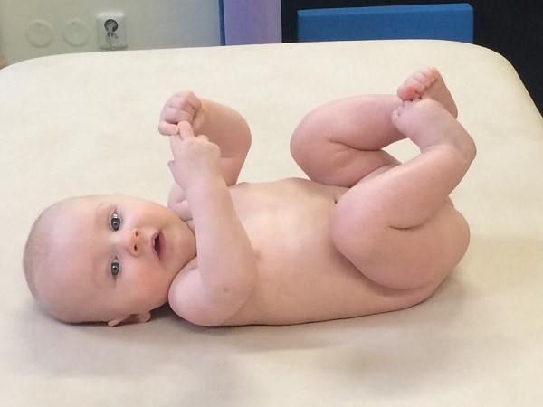
3m na zádech
Symetrie - nepřepadává, na středu umí zastavit
Opěrná báze tvar diamantu/kosočtverce: záhlaví-lopatky-LS přechod
DKK zvednuté nad podložkou, 90°flexe KYK-KOK-hlezna
Břišní svaly pracují převážně koncentricky
Cylindrický tvar břišní stěny
Pánev v neutrální pozici, páteř napřímená, rotabilní, Cp již není v reklinaci
Rotace hlavy až po segment Th3
Koordinace ruka-oko-ústa, začátek vývoje body image
https://www.bebalanced.cz/prvni-tri-mesice-na-svete-aneb-idealni-psychomotoricky-vyvoj-miminka-3-dil/

Slide 23
3m na břiše
Aktivní opora, opěrná báze tvar trojúhelníku - epicondyly a symfýzu (spíše prox. předloktí a podbřišek), horní část trupu nadzvednutá nad podložku
Napřímení páteře po ThL přechod, rotabilita, napřímení plynulé (nikoliv zaříznutí v 1 segmentu)
Pánev v neutrále, opora o symfýzu (podbřišek)
Paže 90°flexe vůči Thp, 30°ABD a ZR, lokty před tělem
1. izolovaná hybnost – rotace hlavy (a očí) do 30°
DKK volně na podložce, kyčle již pracují jako kulové klouby
Práce svalů směrem k opoře! – mm. rhomboideii táhnou k lopatce (napřímení Th), m. biceps a m. triceps brachii řídí pohyb lopatky, m. serratus anterior nadzvedává trup k lopatce
https://www.bebalanced.cz/prvni-tri-mesice-na-svete-aneb-idealni-psychomotoricky-vyvoj-miminka-3-dil/

Slide 24
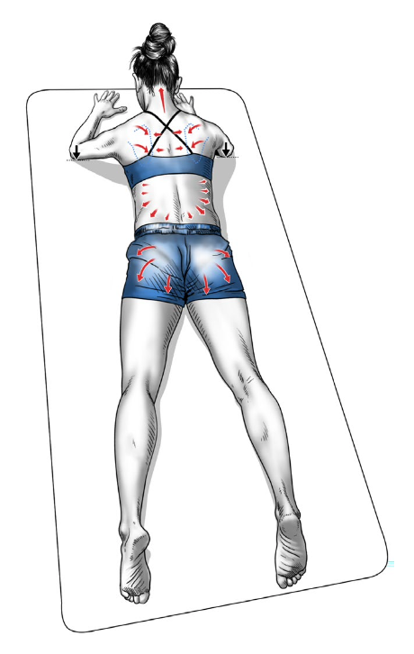
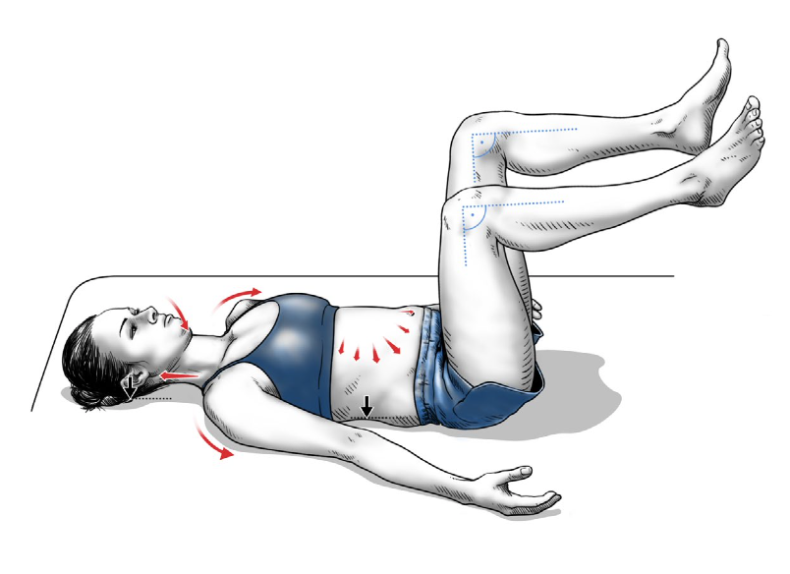
3m v rámci terapie
https://www.rehabps.com/DATA/Motol_in.pdf

Slide 25
4-4,5m na zádech
Zlepšení předchozího vzoru, dozrávání
1. cílený úchop: laterální úchop - izolovaně, vědomě, rychleji se vyvíjí malíková strana, proto 1. úchop od malíku k palci, BEZ ulnární dukce, kvalita úchopů je závislá na kvalitě napřímení páteře, během úchopu jsou DKK nad podložkou, pro cílený úchop musí vymizet/slábnout uchopový reflex
HK upažené, DKK nad podložkou, flexe již více než 90°
Cp a Thp napřímená, rotabilní, vyvážená aktivita hlubokých flexorů a extenzorů krku, pánev v neutrále v sagitální rovině
Izolovaná hybnost pánve: sešikmení ve frontální rovině, začátek diferenciace, Lp a pánev se pohybují do konvexity/konkavity
Břišní svaly diferenciované, aktivace šikmých řetězců
Kontakt noha-noha (prsty)

Slide 26
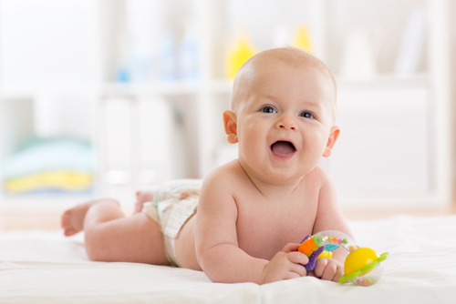
4,5 m na břiše
1. diferencovaný vzor – diferenciace DKK, HKK, břišní muskulatury -> velmi důležitý vzor pro lokomoci (chůze, plazení, lezení, běhání....)
Opěrná báze: tvar trojúhelníku - loket, stehno/pánev homolat., koleno kontralat. DK = 1. opora o DK -> uvolnění HK pro úchop
Úchop. HK elevace do 120°FLX a 60°ABD v GH kloubu, až 30°nad podložkou
Cp a Thp rotována k volné/úchopové HK
Lp konvex k záhlavní straně, pánev mírně sešikmena (na čelistní straně - strana nákrok - výš)
Pokud dítě vzor opory o 1 loket zvládne, je velmi pravděpodobné, že je zdravé, nemá poruchu hrubé motoriky a bude chodit
https://www.mamaaja.cz/kojenec/ve-3-mesici-zivota-ditete-zacina-zabava-2/

Slide 27
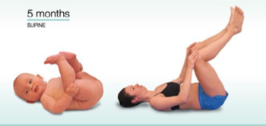
5m na zádech
Pokračuje diferenciace - dítě se více převaluje směrem na bok (zde opora pánev/kyčel a lopatka/rameno), postupně se chystá na otočku, dostává se na boky
Úchop přes střed - radiální úchop = motivace k otočení ze zad na břicho (6m)
Izolovaná hybnost pánve
Izolované pohyby předloktí - pronace a supinace - vývoj stereognozie
Kontakt plosek - postupně - nejprve palcové hrany, později celá ploska -> schopnost ZR a flexe KYK
Rukama dosáhne na kolena - třísla - genitálie

Slide 28
4,5 – 6m na břiše
Postupně více symetrická opora o dlaně, nadzvedává se výš nad podložku (tzv. výstup do 2. patra)
Nelze uchopit předmět ve střední čáře - nejsou volné ruce k úchopu, neví, kterou ruku použít -> vzor plavání (zvedne ruce a nohy, otevřená ústa, slinění - chce uchopovat i ústy), pokud se vyskytne dříve ve vývoji, jedná se spíše o patologii!
6m - může se objevit vzor pivotování - otáčí se dokola okolo pupíku, musí dělat na obě strany, DKK může být v nákroku, ale není odrazová, https://www.youtube.com/watch?v=odepcD8i8R4

Slide 29
Otáčení ze zad na břicho
Objevuje se v rozmezí 4,5 – 6 m
Nemělo by probíhat přes extenzi
Trup by měl být jako "váleček", páteř-pánev v neutrální pozici, páteř napřímená
Nutná koordinace ventrálních a dorzálních řetězců
Fyziologicky lehce sešikmení pánve (u pacientů se snažíme spíše rovnat, často převažuje quadrátový mechanismus)
https://www.youtube.com/watch?v=leSJH5uhAtE
https://www.maminka.cz/clanek/zahodte-tabulky-a-vyckejte-az-se-dite-posadi-samo-vyplati-se-to

Slide 30
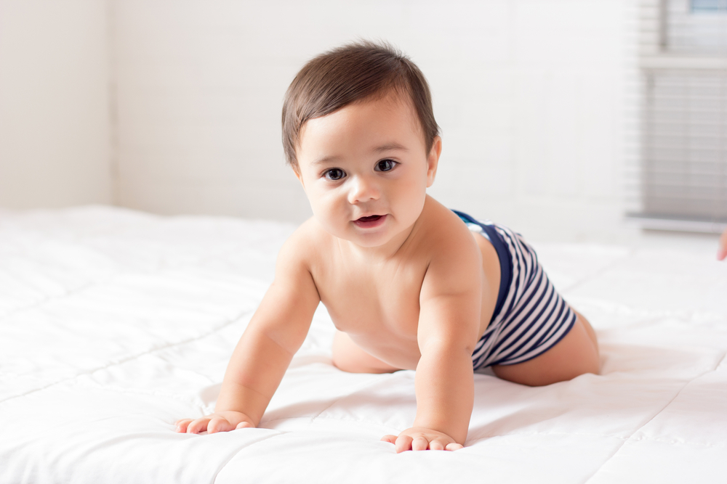
6m na břiše
Již ve 2. patře - otevřená dlaň v neutrálním nastavení, opora symetricky o obě dlaně, nemůže nadzvednou 1 HK
Dítě se zvládne vytáhnout až na kolena, častěji spíše opora o stehna
Vyšší pozice = větší rozhled, 3D vnímání prostoru
Lopatky nad hlavicemi humerů, lehká ZR ramen, lokty nejsou v hyperextenzi
Poprvé aktivní extenze kyčle - dostávají se do extenze 0°
Při nákroku dostane KYK do 90°flexe
Stabilizace ThL přechodu - aktivace psoas x bránice (důležité pro defekaci, vývoj řeči a kostální dýchání)
Pánev v neutrální pozici (výrazná koncentrická aktivace břišní muskulatury), nutná vyváženost - pokud utíká do retroverze a kyfózy: stabilizace přes pectorales, pokud anteverze a lordózy: oslabení břicha/zkrat flexorů KYK
Opěrná báze tvar obdelníku - dlaně - spodní třetina stehen
https://www.mamaaja.cz/kojenec/v-6-mesici-zivota-se-dite-potrebuje-citit-v-bezpeci/

Slide 31
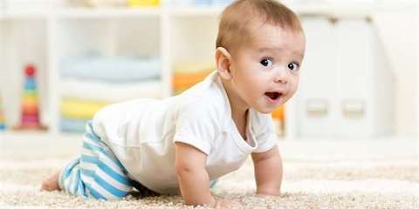
6m na břiše - přechod do pozice na 4
Dítě se houpáním tam a zpět z 2. patra dostane do pozice na 4 (přes stretch iliopsoatu
Jedná se o slepou uličku - nelze přechod do lezení
Na 4:
Houpání sem a tam – pohyb probíhá v kořenových kloubech, učí se udržet páteř v napřímení
Páteř napřímená
Opora o tevřené dlaně, symetrická, neumí zvendou 1HK
Pánev v neutrální pozici
Zatížení kolena-kyčle pod sebou
UKŘ
https://www.youtube.com/watch?v=ztS3zshU5iM (0:26)
https://www.maminka.cz/clanek/miminko-se-jeste-neotaci-na-brisko-co-radi-fyzioterapeutka

Slide 32
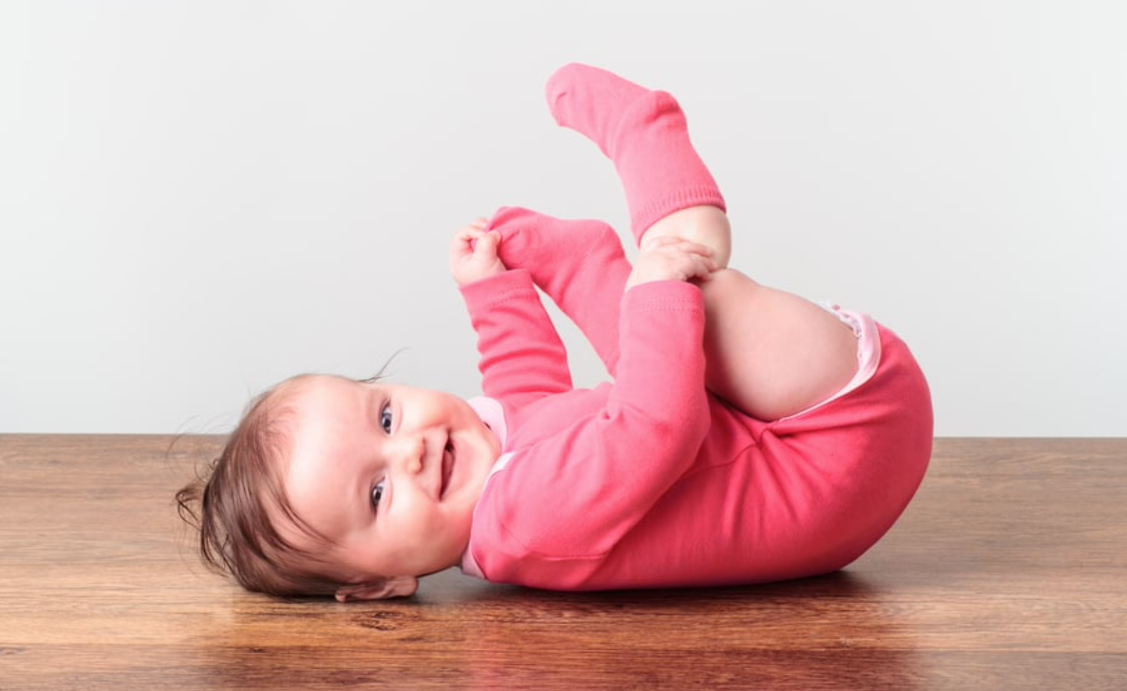
6-7m na zádech
Rovnováha hlubokých flexorů a extenzorů krku
DKK – max. flexe v kyčelních kloubech, zevní rotace
Svede nadzvednout sacrum nad podložku
Páteř napřímená
Dosáhne až na chodidla (7m)
https://www.vitalia.cz/galerie/cvicte-jako-mimina-vyvojova-kineziologie/#11

Slide 33
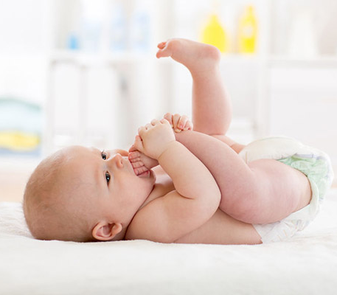
7m
Souhra noha-ruka-oko-ústa - rozvoj izolovaného úchopu na DKK, zvedá DKK před obličej aktivitou břišních svalů
Obrat z břicha na záda
Na břiše symetrická opora o dlaně + nákrok do 120°KYK -> uvolnění 1 HK pro úchop
Může se objevit vzor tulenění (krátce na max 14 dní) = "plazení" jako voják, odraz od HKK, opora o 1 loket v rozsahu flexe do 120°, DKK většinou relaxované nebo minimálně aktivní, musí střídat strany (loket i případný nákrok DK) https://www.youtube.com/watch?v=8Ys_-vvP29Y
Postupně otočka z břicha do šikméno sedu
https://www.coresatin.cz/dite-pediatrie/spokojene-miminko-spokojena-mama/

Slide 34
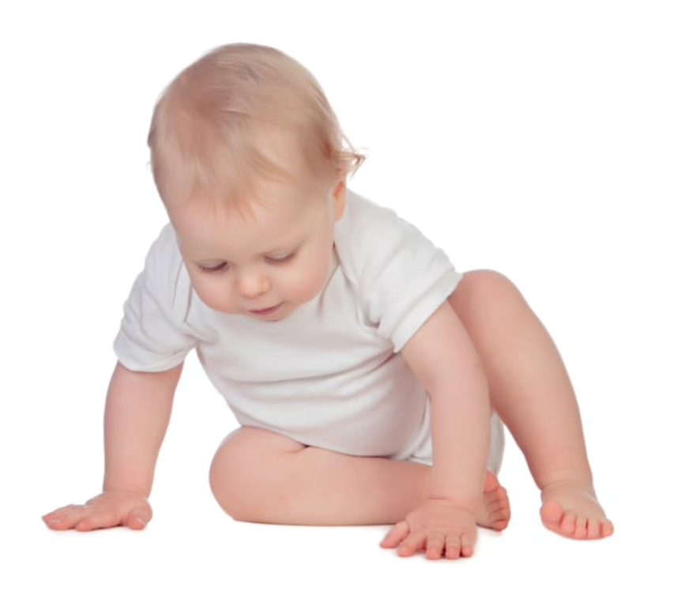
7,5m - šikmý sed
V 7,5 m svede asi 50% dětí
Opora o loket/předloktí a pánev/stehno/koleno ipsilaterálně
Dítě se zvedá ve frontální rovině - je dost stabilní, nutná motivace
Svrchní HK volná pro úchop, zvýšení rozsahu flexe až do 135°
Osa ramen a pánev téměř vodorovně, schopnost izolovaného pohybu pánve ve front. Rovině (již od 4,5m), v terapii usilujeme spíše o rovinu bez sešikmení
Hlava v prodloužení páteře, napřímení
Opora loket/dlaň je závislá na poloze hlavy
Dítě je poprvé schopno zastavit pohyb v prostoru
Ke konci 7,5m pinzetový úchop - mezi bříšky - palec v opozici, počátek jemné motoriky
https://www.youtube.com/watch?v=NQnXwR2XHeI
https://www.maminka.cz/clanek/zahodte-tabulky-a-vyckejte-az-se-dite-posadi-samo-vyplati-se-to

Slide 35
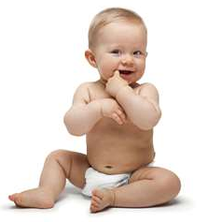
Volný sed (8-10m)
Nezralý - z počátku, může být infantilní kyfóza
Zralý - ThL napřímený
Do sedu se dítě dostává přes šikmý sed - překulení
1 DK je více pokrčená než druhá
Stabilní, opora o oba sedací hrboly, HKK volné pro manipulaci - klešťový úchop, různá pozice DKK (nutná variabilita), cylindrický tvar trupu
Dříve dítě neposazujeme!
Po 8m je sed přechodová pozice pro lezení - šikmý sed – vertikalizaci
https://www.youtube.com/watch?v=zwS05IHpOmg
https://www.maminka.cz/clanek/zahodte-tabulky-a-vyckejte-az-se-dite-posadi-samo-vyplati-se-to

Slide 36
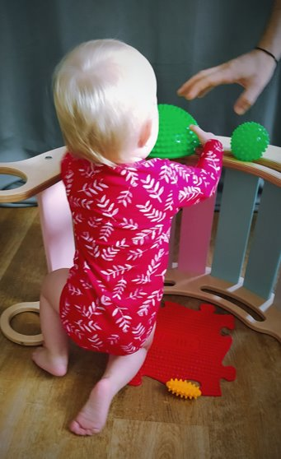
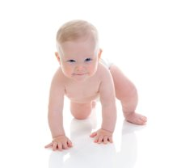
Vysoký klek, Tripod
9m - vysoký klek
Tripod: přechodová pozice - dítě může rychleji měnit oporu a polohu, většinou opora o 1dlaň + koleno ipsilat. DK + plosku druhé DK, nutný dostatečný rozsah KYK
https://www.vitalia.cz/galerie/cvicte-jako-mimina-vyvojova-kineziologie/#10
https://www.spokonozka.cz/blog/potrebuje-dite-doma-backurky/

Slide 37
Lezení
1. lokomoce – aktivace svalových souher
Nezralé lezení (8-10m): střídavé, většinou odlehčuje pouze 1 končetinu (2-3 body opory), noha v DF a everzi, na straně nákroku jde pánev kraniálně (lehce konvex LSp), hlava následuje nákročnou DK
Zralé: zkřížené, 2 body opory, noha v plantární flexi, není kraniální pohyb pánve a konvexita, holeň téměř v kontaktu s podložkou, minmální rotace pánve (cca 5°)
Přechod lezení - chůze = chůze do schodů po nohou a rukou, trup se blíží vertikále, 3 body opory
https://www.youtube.com/watch?v=esKX7mblz30
https://www.youtube.com/watch?v=Wx4bXDOJTIA
https://www.damynakole.cz/2020/04/cvicime-permanento-dil-iv-lezeni-neco-pro-svaly-i-mozkove-zavity/

Slide 38
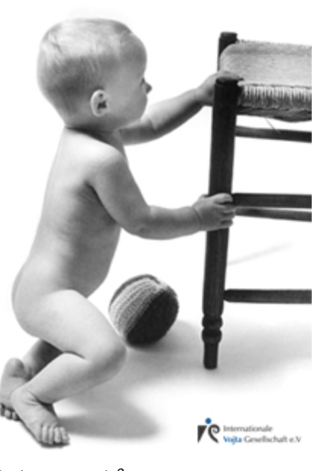
Vertikalizace 8-10m
S využitím opory o nábytek
Nákrok DK, kontralat. HK vytahuje trup nahoru = u nezralého vzoru při pohybu nahoru není výrazné silové zapření o DKK, později více zatížení DKK
Ze začátku opora DK o špičku, při zralém vzoru již celá ploska, opora nohy v úrovni opřeného kolene kontralat. DK
Břišní svaly tah kraniálně
Vpřimuje se pánev nad femurem
Vzor rytíř
https://www.youtube.com/watch?v=jOIgR4o9Iu8
https://www.vojta.com/cs/vojtuv-princip/diagnostika-vojty/aspekty

Slide 39
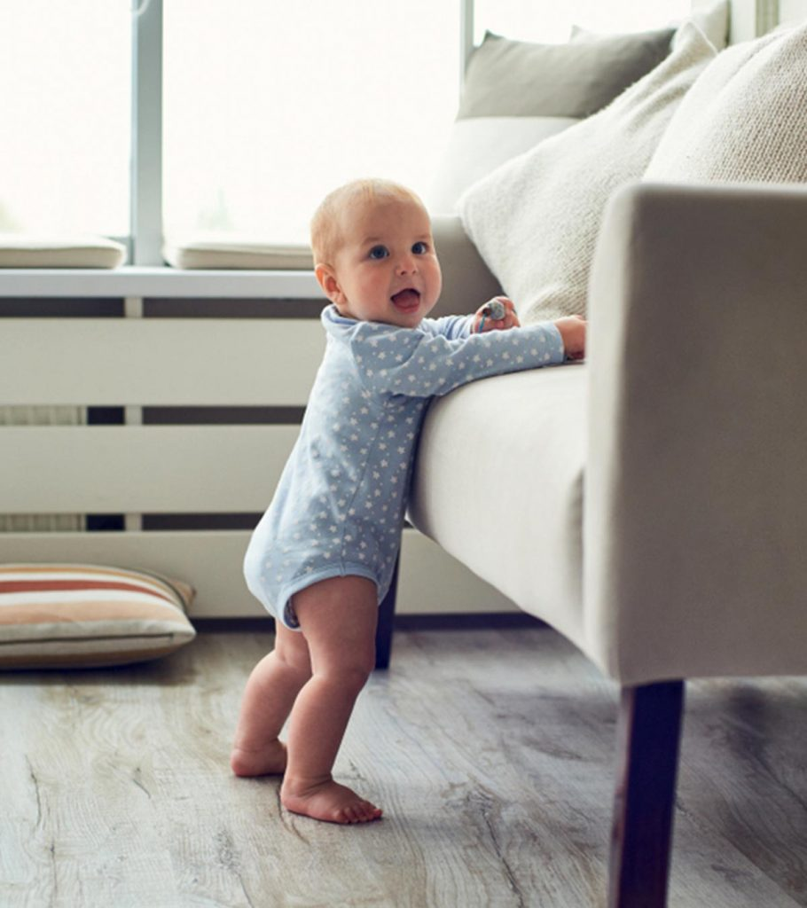
Obcházení - chůze ve ftontální rovině, 10-11m
Tzv. boční chůze (Vojta, 2004)
Jedná se o kontravzor - obcházení nábytku
Do pohybu se více zapojují HKK
3 body opory ze začátku, později 2 - odlehčení kontralat. končetiny
Fyziologická valgozita hlezen v zátěži
Vyhaslý úchop. reflex DKK
Rozvoj propriocepce DKK
Začíná tvarování klenby nohy
Důležité pro stabilizaci pánve
Stoj s oporou + rotace trupu – objevuje se později, dítě odlehčí 1HK a rotuje se v prostoru, znak většího zatížení DKK
https://www.youtube.com/watch?v=J4l4XsO6pLY
https://www.momjunction.com/articles/when-do-babies-stand-up-age-ways-to-encourage_00669390/

Slide 40
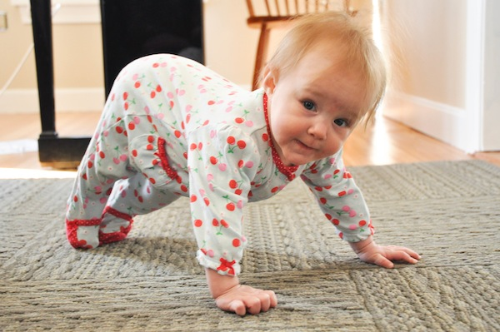
Medvěd (cca 12m)
Dostává se do plné flexe HKK v opoře, opora o předonoží - jediný vzor
Opěrná báze tavr obdelníku - předonoží DKK + opora o dlaně
Pánev v neutrále, napřímení páteře, UKŘ
Pokud ramena v lehké VR – v pořádku! K opoře VR patří, viz plánovaná hybnost Vojta
Chůze v medvědovi:
Kontralaterální vzor, 2 body opory
Nutný dosattečná rozsah KYK a RAM
Často dítě využívá, když je nepříjemný povrch (místo lezení po 4)
Fázická končetina do ZR, opěrná do lehké VR
https://www.youtube.com/watch?v=A4lZjHGfYaI
https://www.vojta.com/cs/vojtuv-princip/diagnostika-vojty/aspekty

Slide 41
Dřep (cca 12m)
Bez opory HKK se objevuje u dětí, které zvládnou zastavit chůzi v prostoru, s oporou o HKK již umí dříve
Kolena nepřesahují přes špičky
Nad rozsah pohybu více než 120° může být retroverze pánve - individuálně dle flexibility, úhlu krčku femuru, apod...
Opora o chodidla, páteř napřímená, hlava v prodloužení, HKK volné pro manipulaci
https://www.youtube.com/watch?v=mD1ZGUARlps
https://www.nicelybuiltfitness.com/fitness-articles-news/akh9nnttpzjtbwgn2t3k7spx5wwlzy

Slide 42
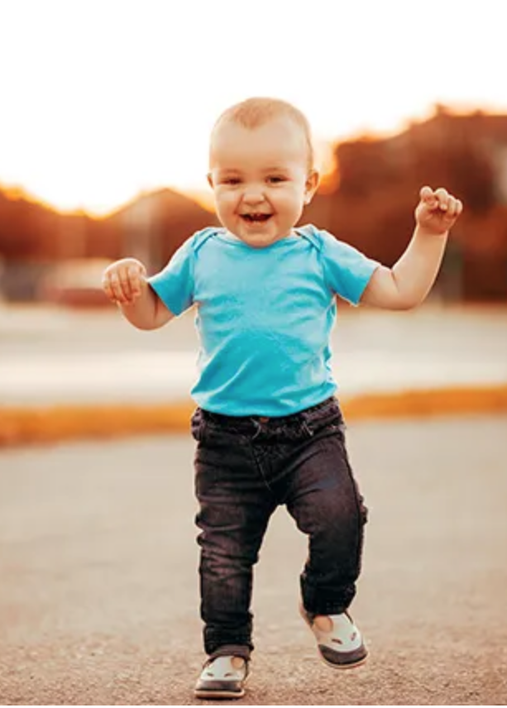
Chůze
Počátek v 10-12m
Nejprve kroky od jednoho místa k druhému (typicky od maminky k tatínkovi a obráceně)
Důležitá motivace a jistota na DKK
Sociální bipedální lokomoce (12-14m) = dítě dokáže jít v prostoru, zastavit a zase se rozejít popř. změnit směr chůze
Z počátku dítě vyvažuje těžiště abdukcí paží a flexí loktů
Fyziologická anteverze pánve aý do 3 let věku!
Široká báze, postupně se zužuje
Podélná klenba se vyvíjí do 3-4 let (NE vložky, výjimky: ortoped. Vada, neurolog. pcha), klenba se vyvíjí se schopností stoje na 1DK, neutrálním postavením pánve a napřímením páteře
Z počátku může být nákrok nejprve na palec/patu/plošně celé chodidlo, kontakt paty (heel strike) se objevuje až po cca 4m samostatné chůze, po 2 letech už chceme vidět vždy
Idioptaická chůze po špičkách: často psychosomatika
Dozrávání: 50% děti ve 14m, 90% dětí v 16m, po 18m 100% zdravých dětí
https://www.youtube.com/watch?v=O7j2UeKcK3s
https://kids.britannica.com/students/assembly/view/233380

Slide 44
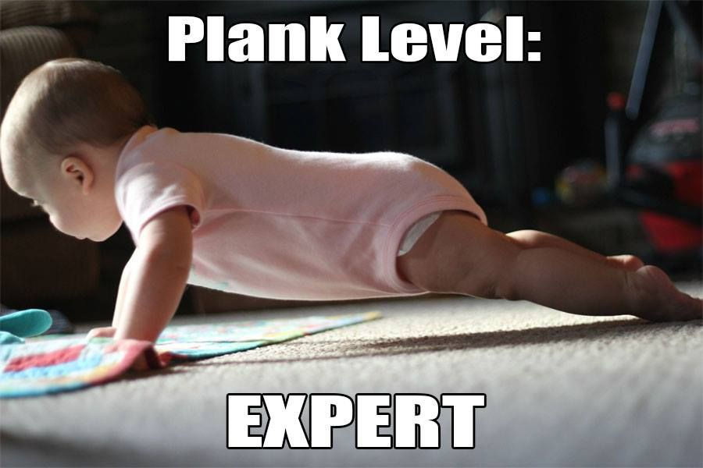
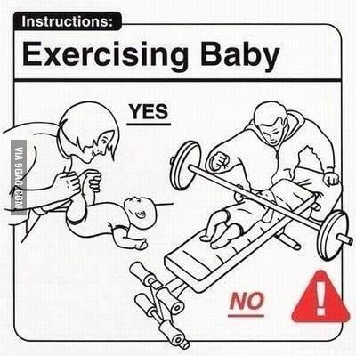
Zdroje
Materiály z kurzů DNS
KOLÁŘ, Pavel, 2009. Rehabilitace v klinické praxi. Praha: Galén. ISBN 978-80-7262-657-1.
VOJTA, Václav a Annegret PETERS, 2010. Vojtův princip: svalové souhry v reflexní lokomoci a motorické ontogenezi. Praha: Grada. ISBN 978-80-247-2710-3.
SKALIČKOVÁ-KOVÁČIKOVÁ, Věra, 2017. Diagnostika a fyzioterapie hybných poruch dle Vojty. Olomouc: RL-CORPUS, s.r.o. ISBN 978-80-270-2292-2.
https://pubmed.ncbi.nlm.nih.gov/20966209/
http://www.rl-corpus.cz/vojtuv-princip/vyvojova-kineziologie/
https://www.wikiskripta.eu/w/Psychomotorický_vývoj_d%C3%ADtěte
https://www.solen.cz/pdfs/ped/2004/06/07.pdf
https://www.rehabps.com/DATA/Motol_in.pdf
https://www.solen.cz/pdfs/ped/2007/05/03.pdf
https://www.wikiskripta.eu/w/Neuromotorický_vývoj_d%C3%ADtěte

